Slide 1
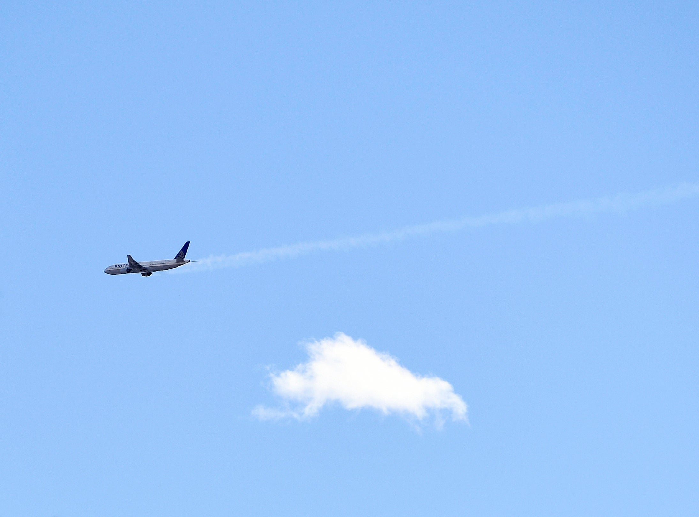
Авиакомпания
Круглов А.И. Б05-207

Slide 2


Цель проекта
Упростить их работу

Slide 3
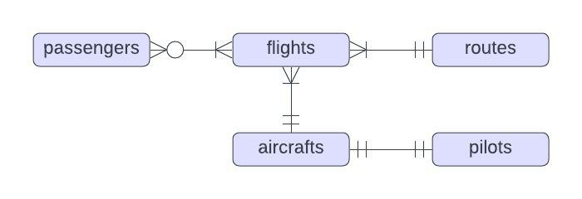
Сущности

Slide 4
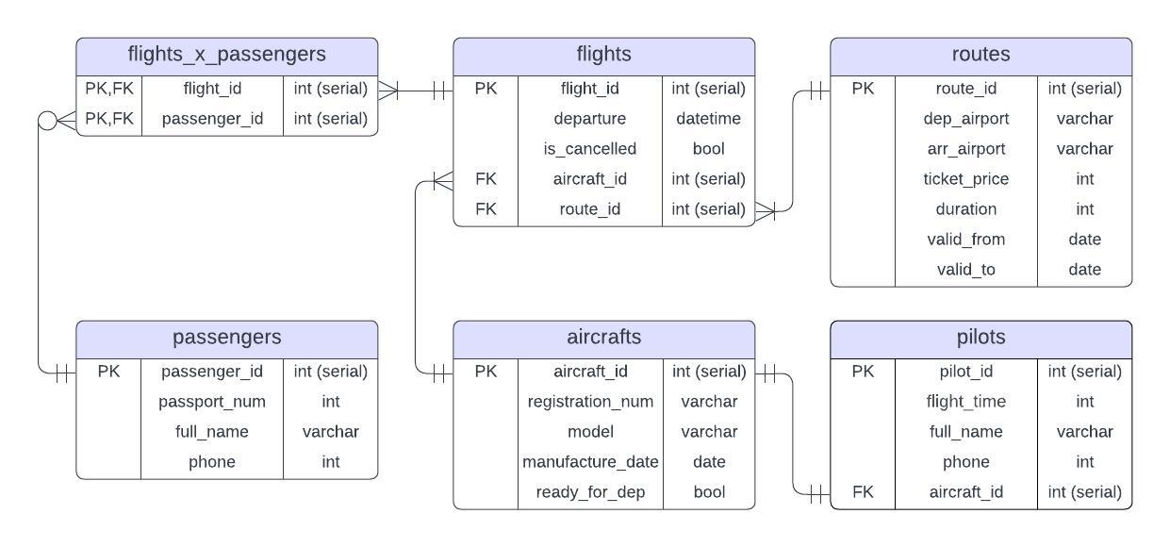
Проектирование
3NF
+ индексы
SCD2

Slide 5

Запросы
--Выбор цен за билет из аэропорта CDG, включая устар. рейсы (с пометкой)
--Выбор всех пассажиров отмененных рейсов
…

Slide 6

Юзкейс
Оператор с min IT-бэкграундом

Slide 7

Представления
--пассажиры
passengers_info: passenger_id, full_name, phone
--пилоты
pilots_info: pilot_id, full_name, phone, aircraft_id
--полеты
flights_info: flight_id, departure, is_cancelled, aircraft_id, route_id

Slide 8

Функции
--Добавление нового пассажира
add_passenger(passport_num, full_name, phone)
--Проверка доступности самолета для вылета
check_aircraft_availability(aircraft_id)
--Назначение пилота на рейс
assign_pilot_to_flight(flight_id, pilot_full_name)

Slide 9
Триггеры
--Проверка, чтобы passengers.phone не повторялось
unique_phone_trigger()
--Обновление статуса самолета
update_aircraft_status_trigger()
--Запрет назначать пилота на несколько рейсов сразу
check_pilot_assignment_trigger()

Slide 10
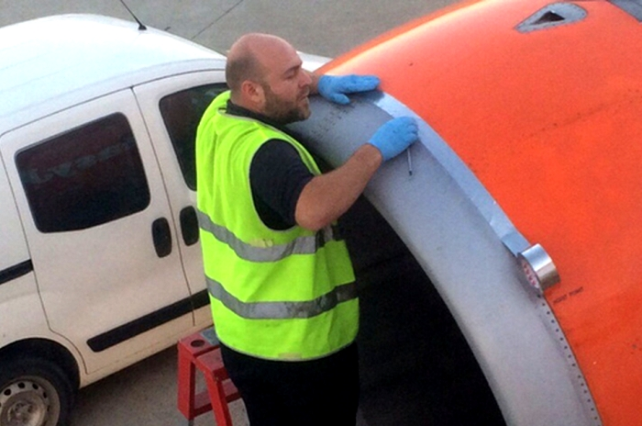
Перспективы развития
Инструмент для анализа и визуализации статистик
ML-модель для прогноза поломок самолета

Slide 11
Спасибо за внимание!

